Slide 1
로봇게임세미나
Team. RO:BIT
15th 안인균 16th 권용연

Slide 2
시뮬레이션 & 강화학습 환경 구축
URDF 모델 수정
앞으로의 계획

Slide 3
시뮬레이션 & 강화학습 환경 구축

Slide 4
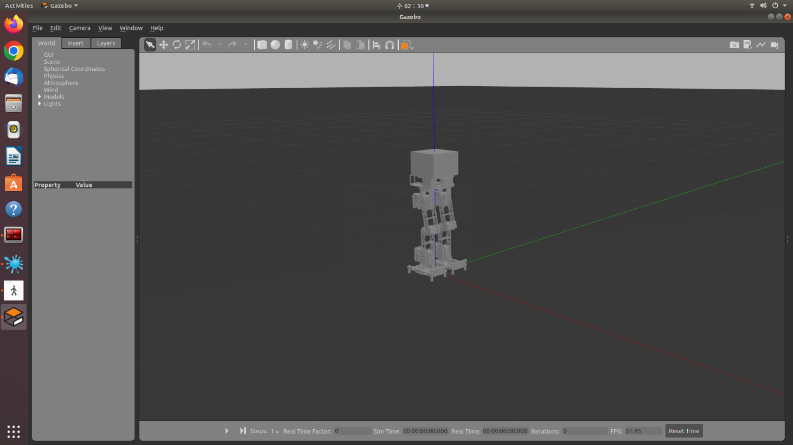
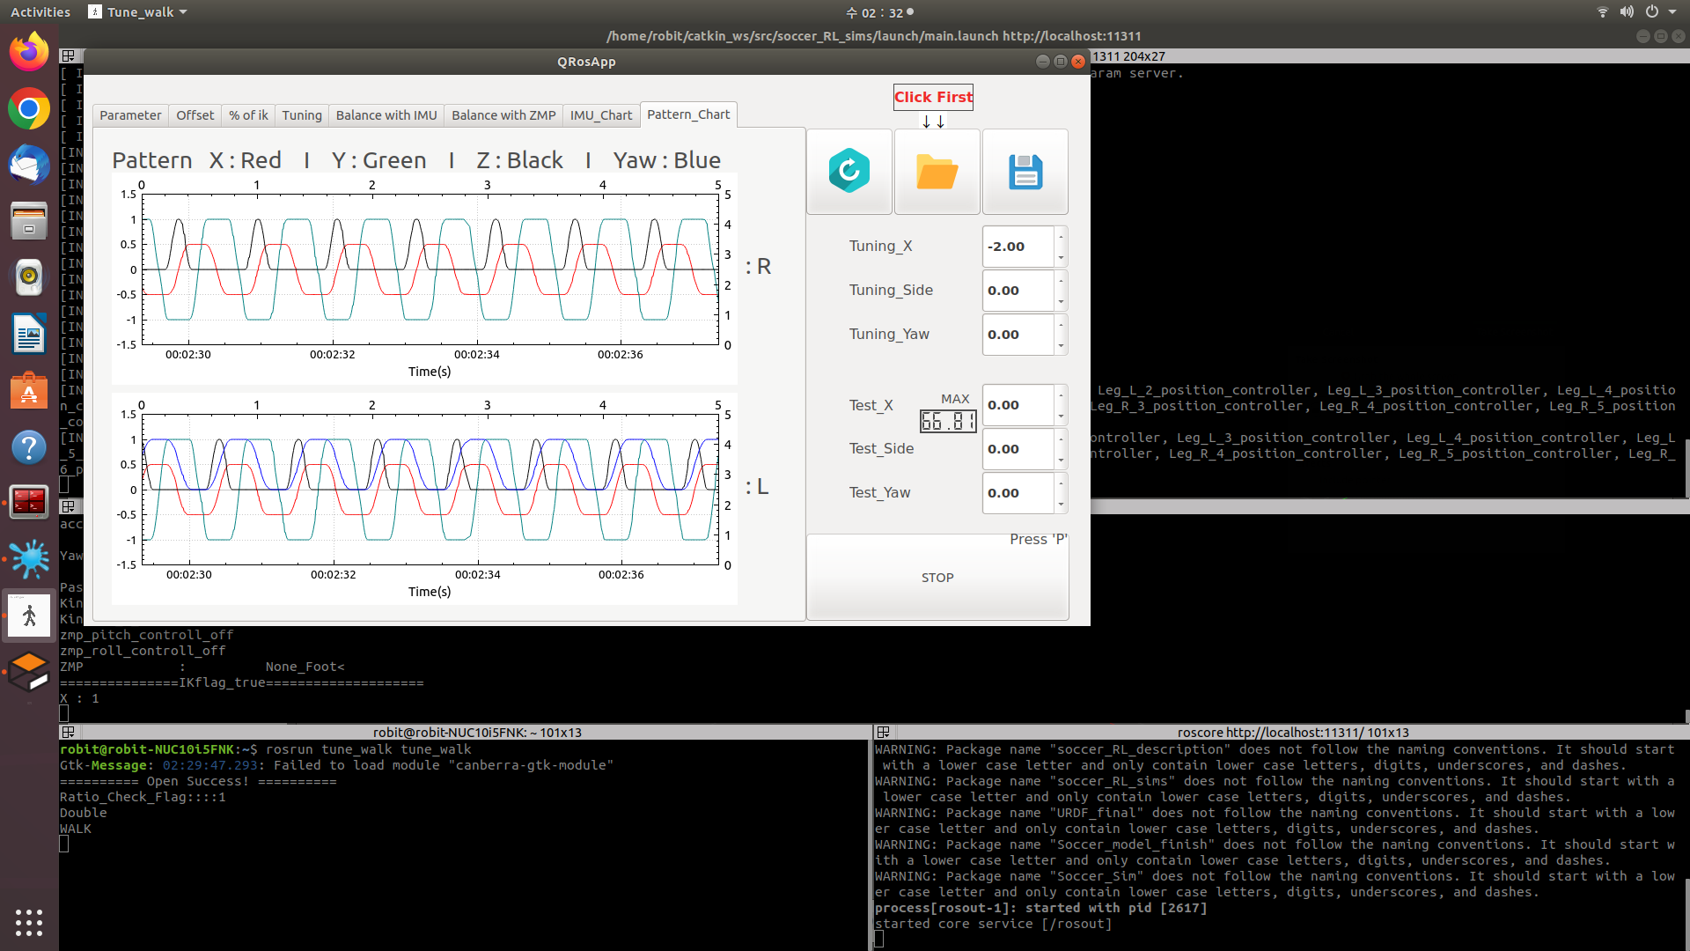
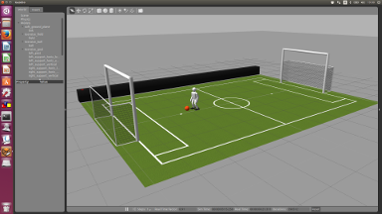
Gazebo 시뮬레이션
Joint 설정 및 물리 환경 설정 안정화 완료.
IK / Tune Walk Node 연동 완료.
잔디 형태의 바닥을 구현하려 했으나
연산량이 너무 많아져 보류.

Slide 5
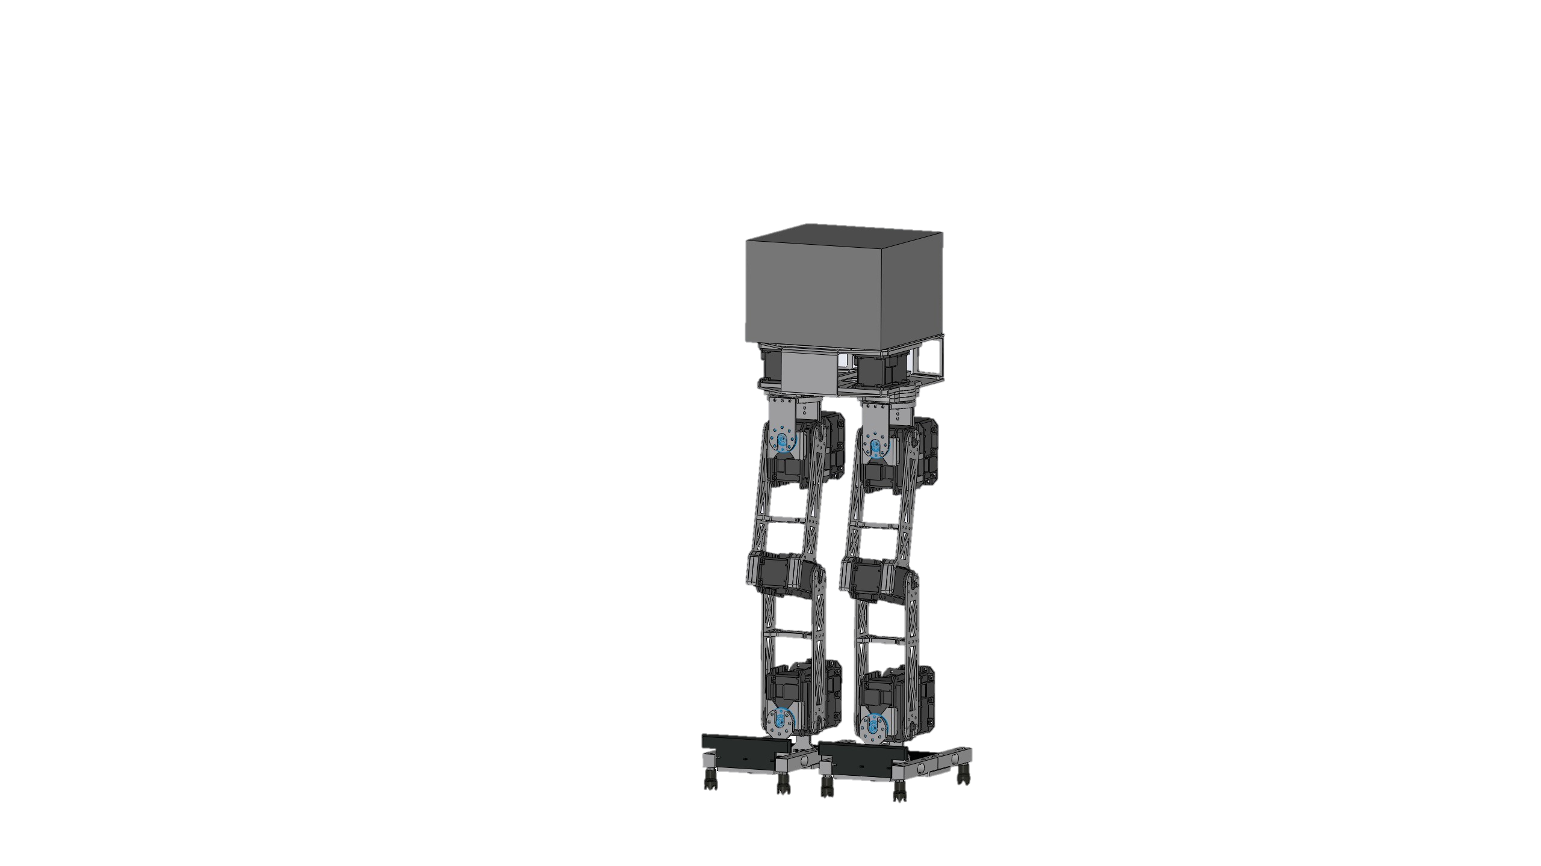
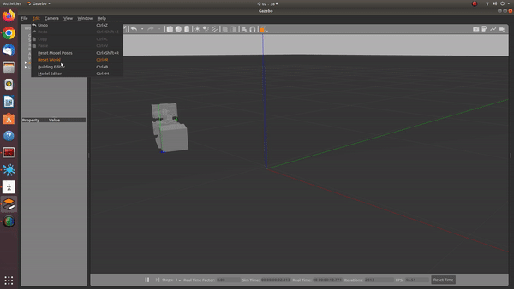
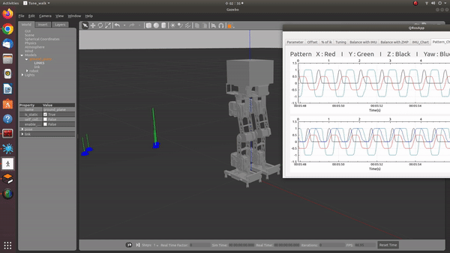
Gazebo 시뮬레이션
현재 모델의 발 끝부분(징)의 모양 때문에
제대로 서있지를 못함.
(현실 잔디 환경과 다른 이상적 환경이라
바닥에 붙지 못하는 것으로 추정.)
-> IK walk를 켜서 토크를 넣어도 마찬가지.
->징 모양/발바닥 말단 모양 단순화로 해결 예정.
(기존 뾰족한 형태에서 일정한 원통형으로 변경.)
+무게 중심이 실제와 달리 매우 위에 위치함.
(팔을 없앤 것이 원인이라 추정.)
->팔을 추가한 모델링으로 변경 예정.

Slide 6
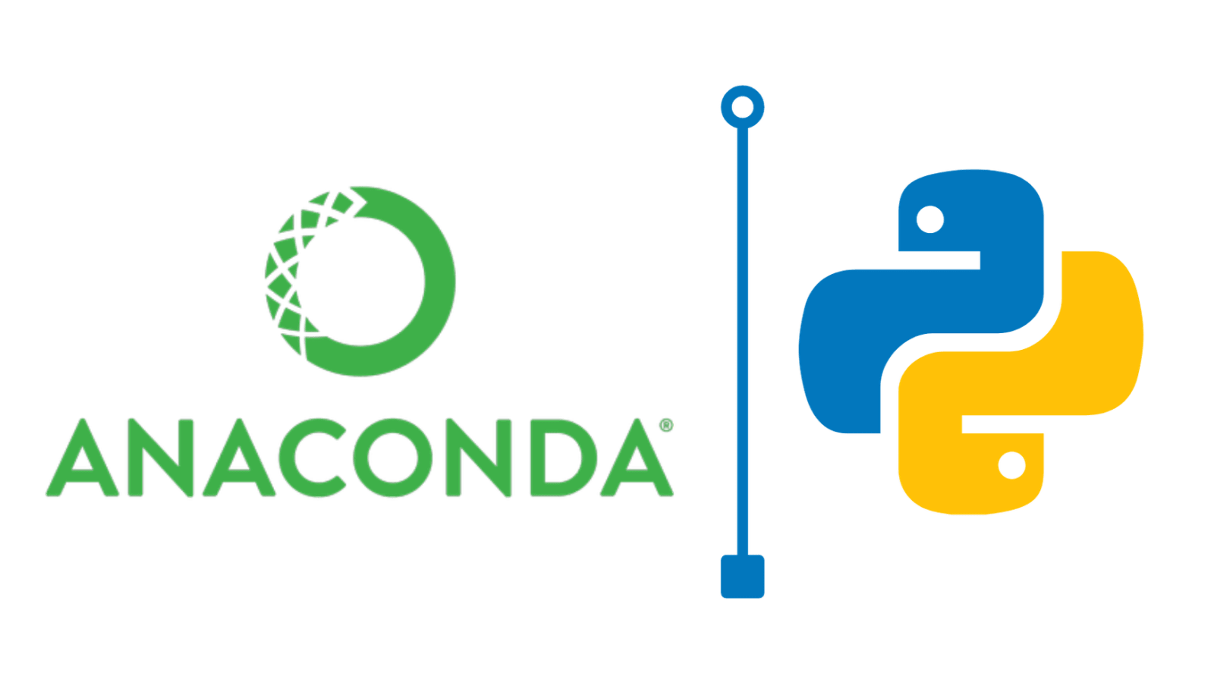
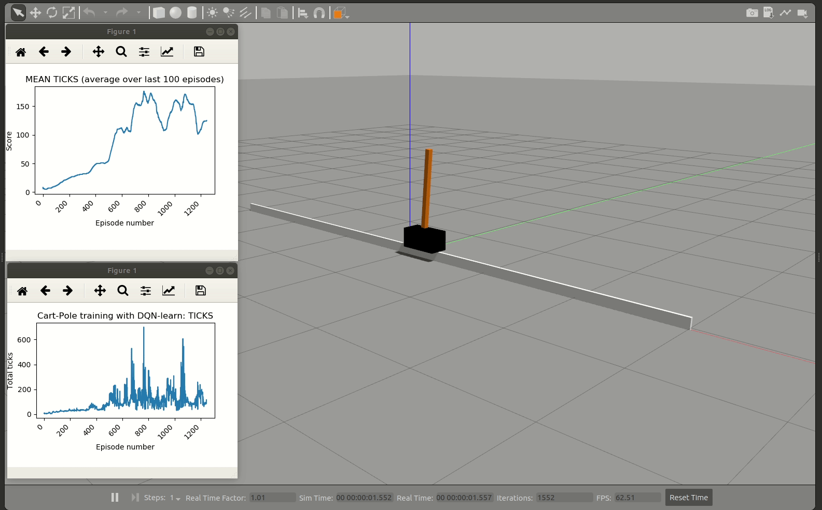
강화 학습 환경 구축
Anaconda Ubuntu 환경+ ROS+Gazebo를 사용 예정.
(연동 Plug In 및 예제 적용 예정.)
현재 Anaconda 환경 구축 완료, ROS 연동 및
Open AI Cartpole 예제를 통해 테스트 예정.
(Nuc 환경이 학습을 버텨낼 수 있는 환경인지 테스트)

Slide 7
URDF 모델 수정

Slide 8
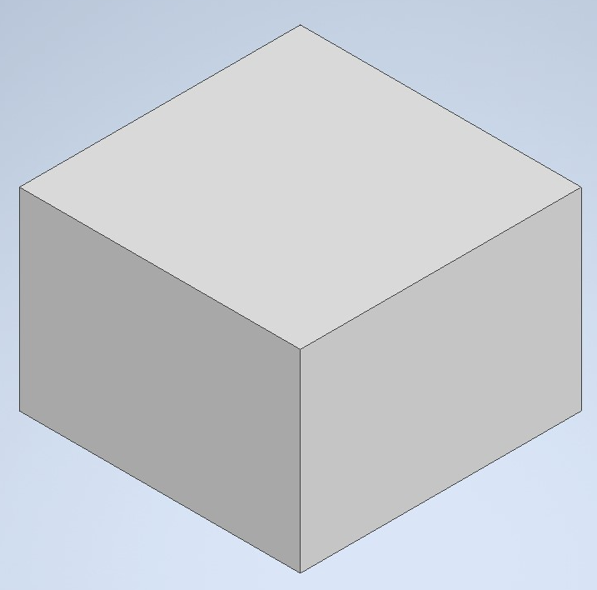
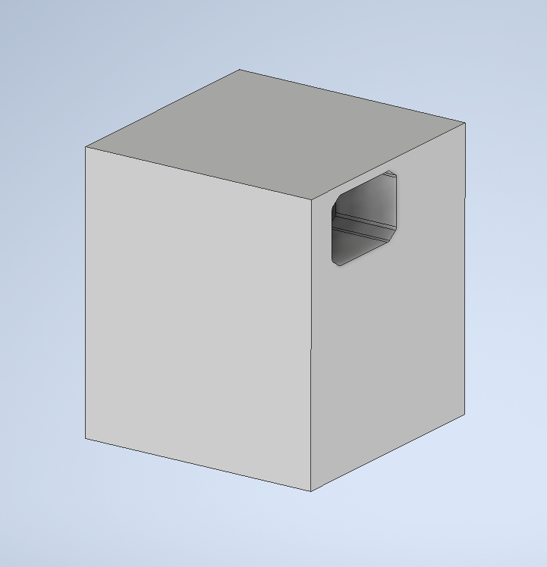
URDF 모델 수정
무게: 3.088kg
무게: 2.450kg
보다 이상적인 무게 분포를 위해 모델에 팔을 추가하기로 결정

Slide 9
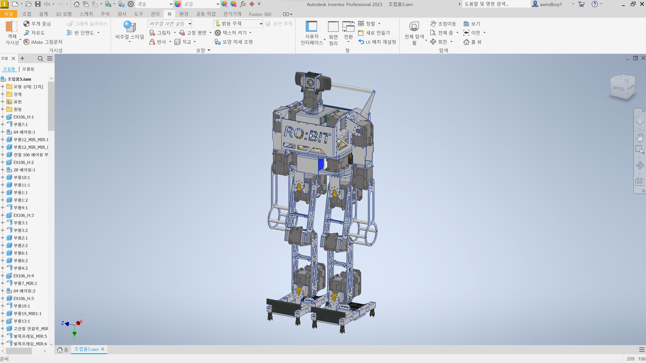
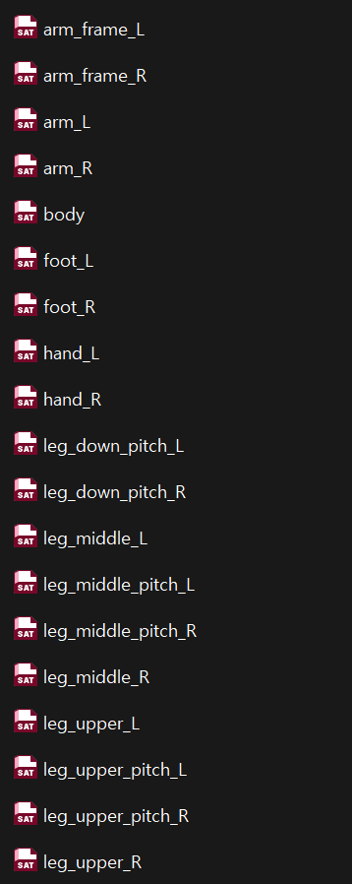
URDF 모델 수정
이전과 달리 팔까지 포함해 각 모터와
프레임별로 구분지어 .sat파일로 개별 저장

Slide 10
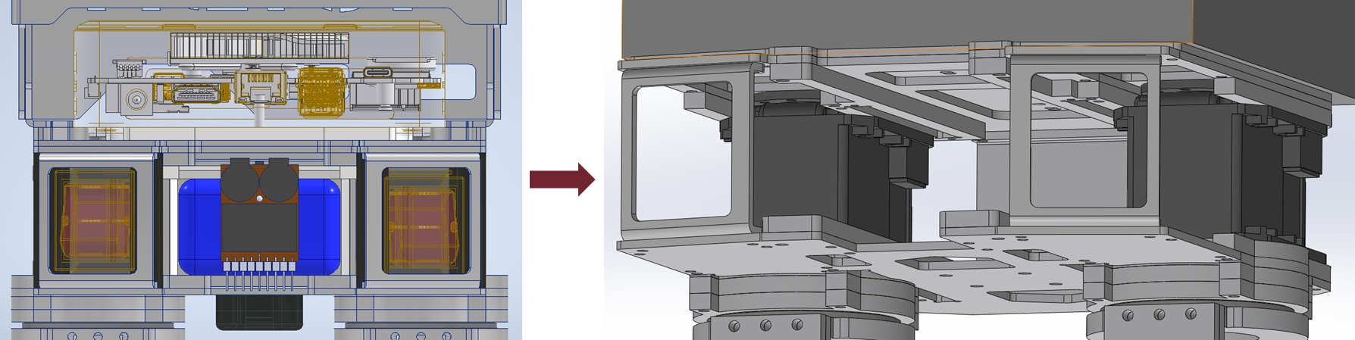
URDF 모델 수정
또한 기존에 스위치, 배터리, NUC과 같이 복잡한 요소들만 간소화 한 것에 추가로
몸체 하단에 위치한 모터를 제외한 각종 부품들을 모두 간소화

Slide 11
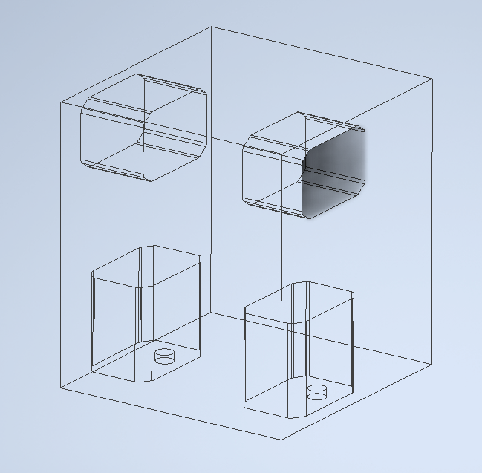
URDF 모델 수정
모델의 몸체에 다리 Yaw축 모터와 팔 Pitch축 모터를 포함하기 위한 몸체 설계

Slide 12
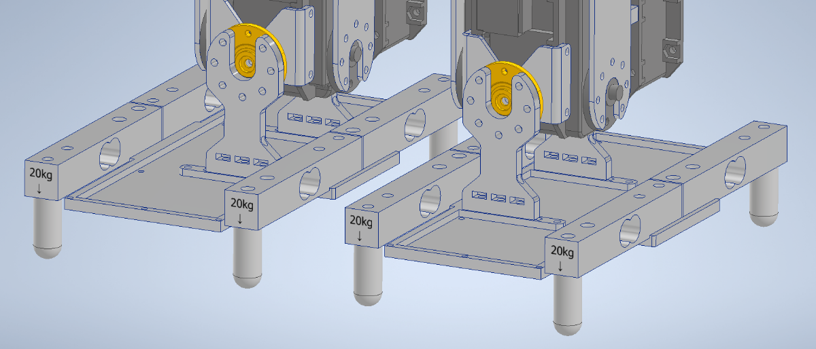
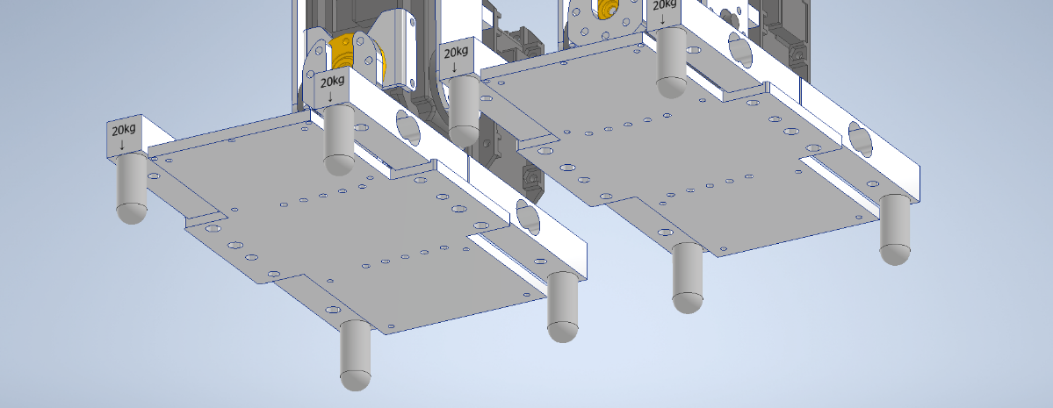
URDF 모델 수정
발바닥에 있던 각종 3D프린터 구조물은
모두 기존 프레임의 무게에 포함시키고
샤크들은 원통형 구조로 간소화

Slide 13
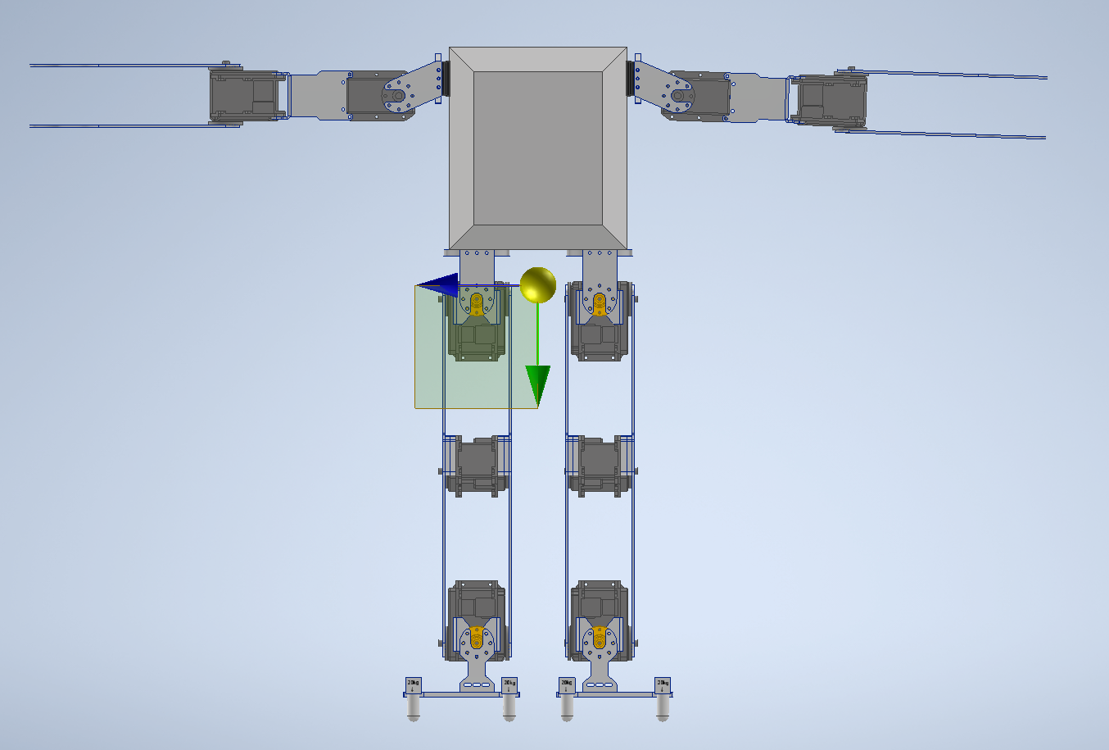
URDF 모델 수정
각종 요소가 모두 간소화 된 모습

Slide 14
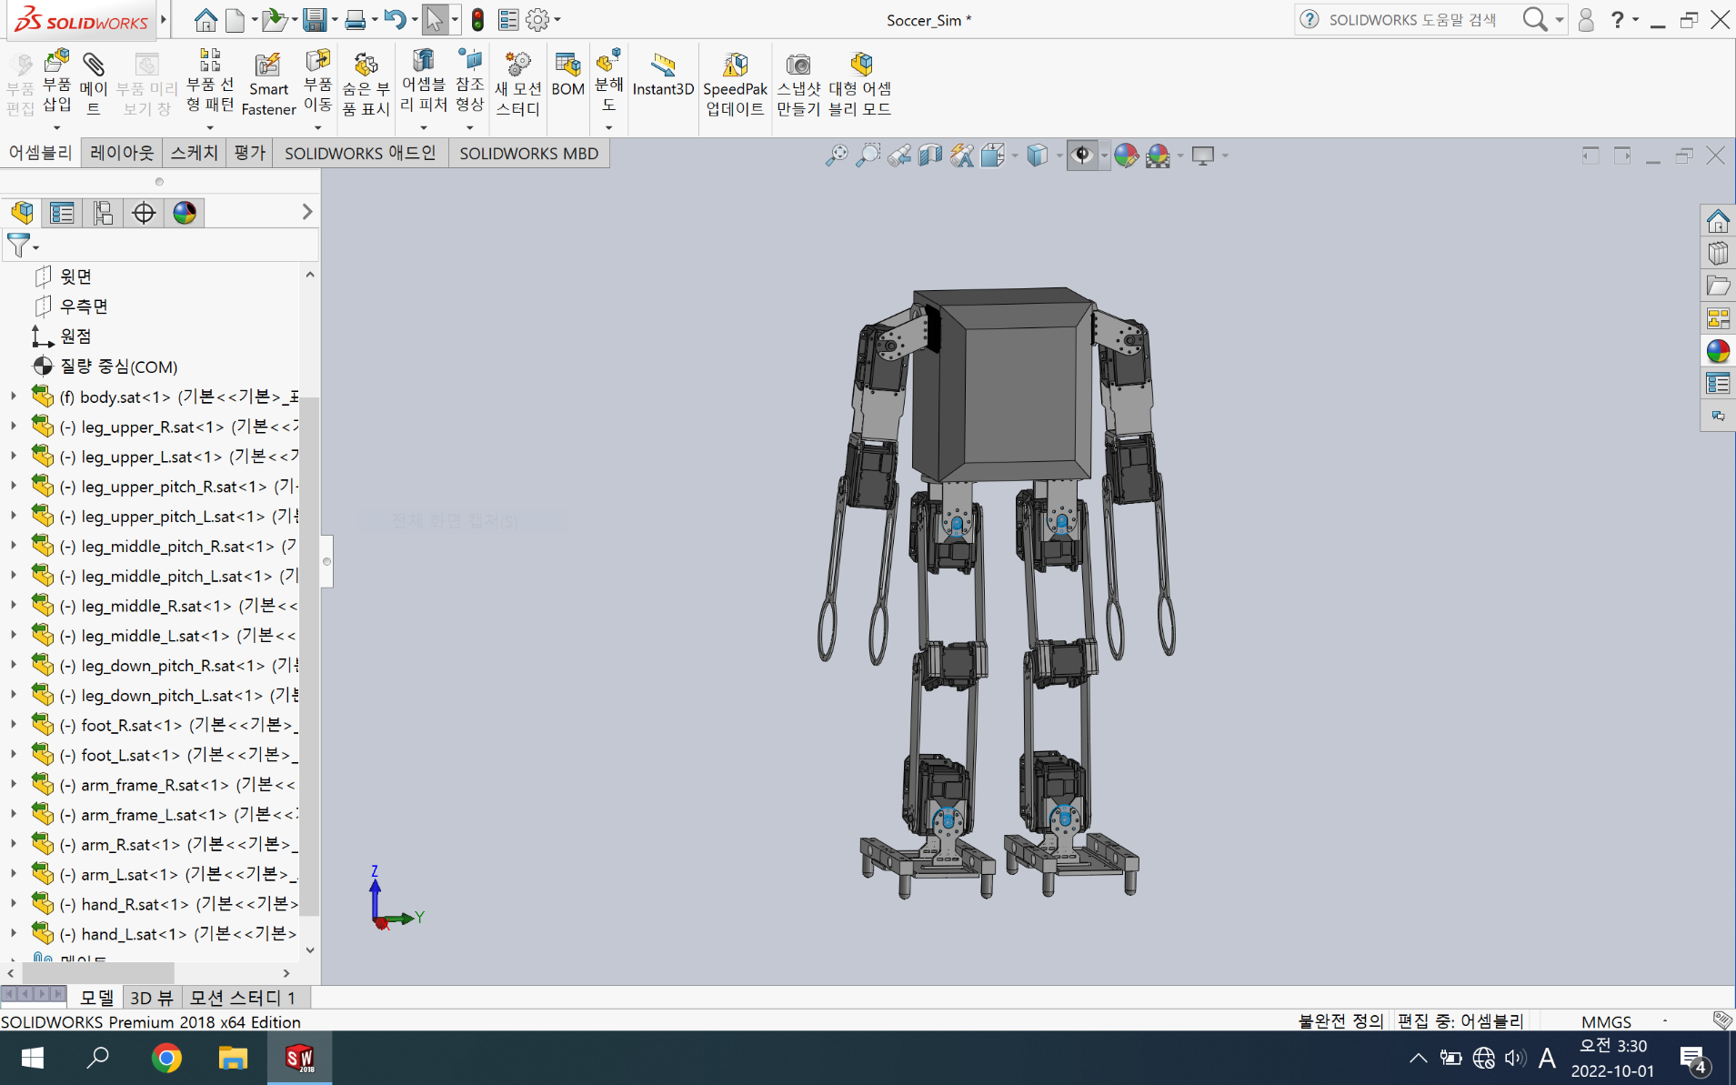
URDF 모델 수정
Solidworks내에서 Assembly로 재조립한 상태

Slide 15
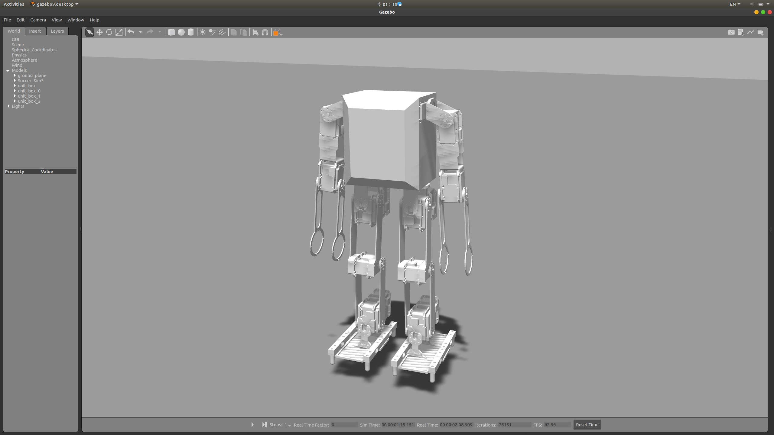
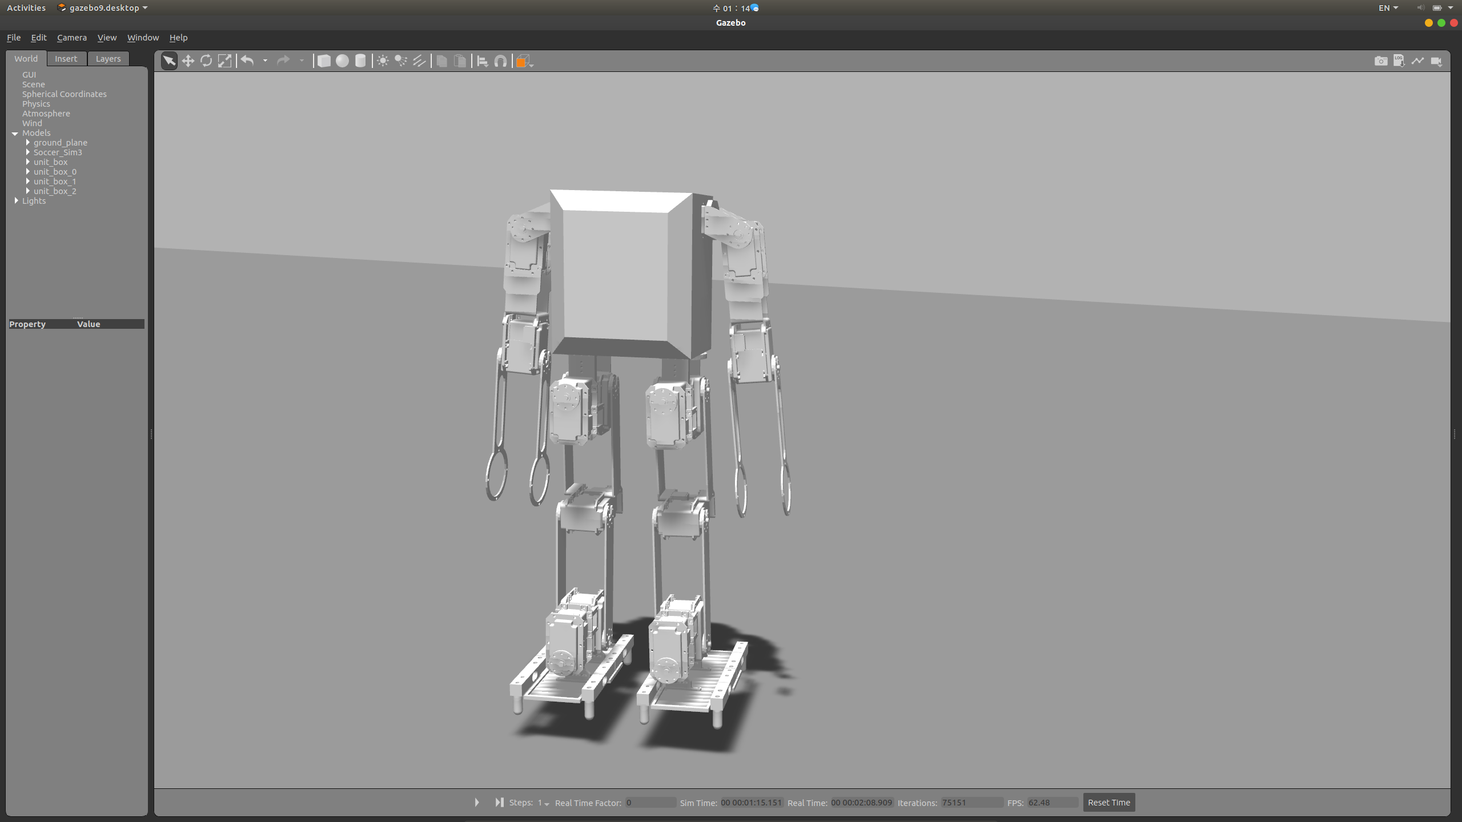
URDF 모델 수정
<정면>
<후면>

Slide 16
앞으로의 계획

Slide 17
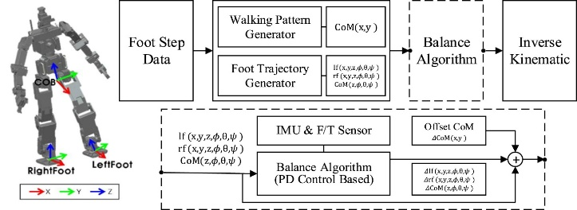
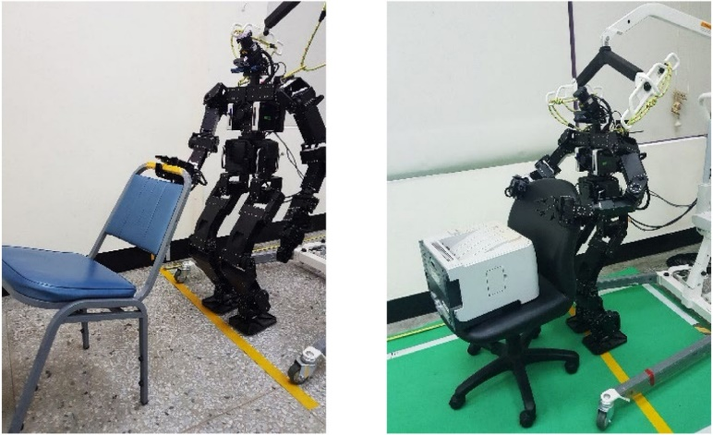
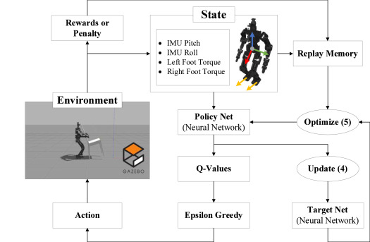
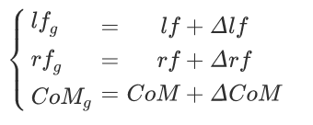
추후 계획 및 목표
1.변경된 모델로 Walk Parameter 조정 및 시뮬레이션 상에서의 Walk가 되는 지 확인.
2.Gazebo imu plugin, Contact Sensor plugin을 이용해 imu,zmp Node에 값을 받아오기
3.Open AI CartPole 예제를 테스트하고, Gazebo,Ros,신경망이 동시에 돌아갈 때 Nuc 환경이
버틸 수 있는 지 테스트.
4.Nuc 환경에서 학습이 가능하다는 것이 판명되면 먼저 자세 제어에 강화 학습을 적용해볼 예정.
참고논문: Hierarchical deep reinforcement learning to drag heavy objects by adult-sized humanoid robot

